Slide 1

2015年 Android開発科 7月生 卒業制作
鈴木 潤太

Slide 2

制作したゲーム
タイトル：
内容：ひたすら上を目指す ジャンプアクションゲーム
操作方法：傾きで左右移動 タップでメニュー選択と スローモード

Slide 3
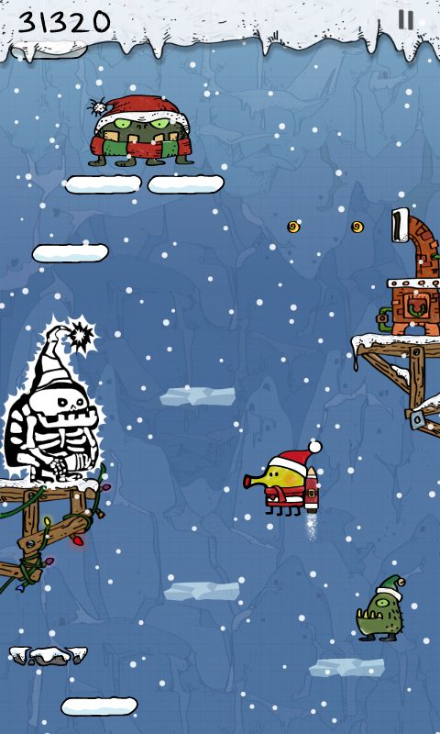
ジャンプゲームとは？
代表作：Doodle Jump
足場に乗ったら 自動的にジャンプ！ 基本操作はスマホを傾けるだけ

Slide 4
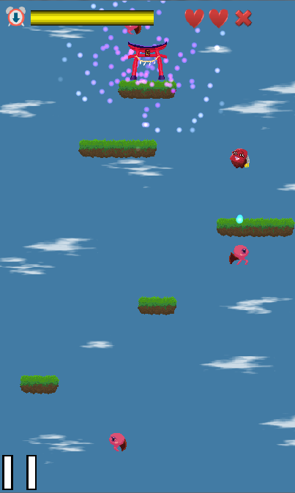
工夫した点
ジャンプゲームには珍しい ステージクリア型
画面をタッチすると時間が ゆっくり流れ、敵を 避けやすくなる
通常、ジャンプゲームは 敵に触れると即死だが ヒットポイント制を導入

Slide 5

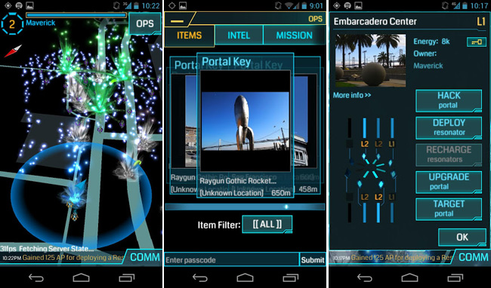
LibGDX：海外でUnity並みの人気を誇る ゲーム用フレームワーク
代表作： Google制作の 位置ゲー ”Ingress”

Slide 6
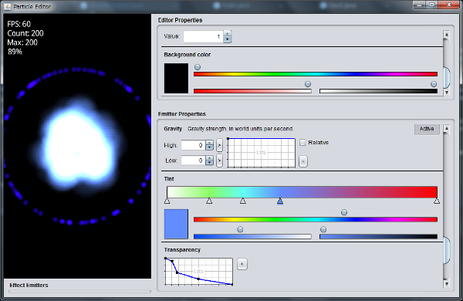
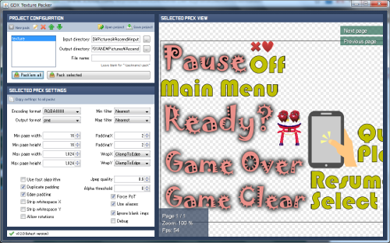
使用した機能
エフェクトを簡単に作れる パーティクルエディター
ステージ用 タイルマップ表示
画像をスプライトシートに まとめるテクスチャパッカー

Slide 7
今後の課題
１０ステージ以上に増やす
多重スクロールを実装
フェードイン、アウトを実装
Google Playに出品

